Slide 1
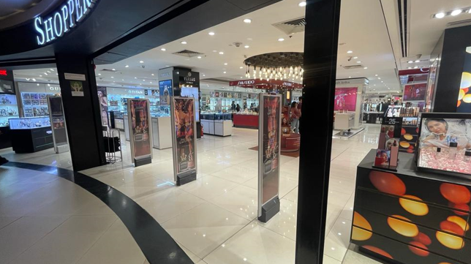
Kol 1 | 12GFSV1

